Slide 1
Учимся фотографировать: хорошие и не совсем удачные фотографии с предыдущих конкурсов «Мой Нижний Новгород»)
Семинар 21 сентября 2017 года
ДДТ им В.П. Чкалова

Slide 2
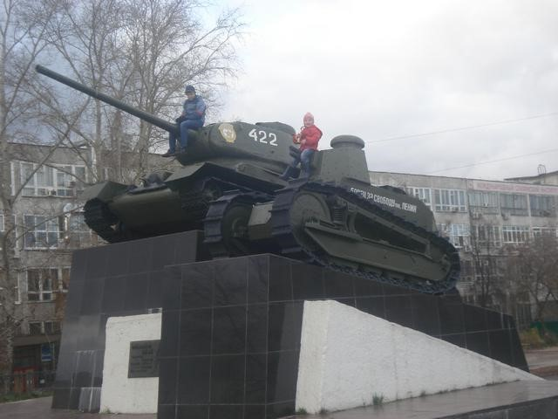
Броня крепка и танки наши быстры
.

Slide 3
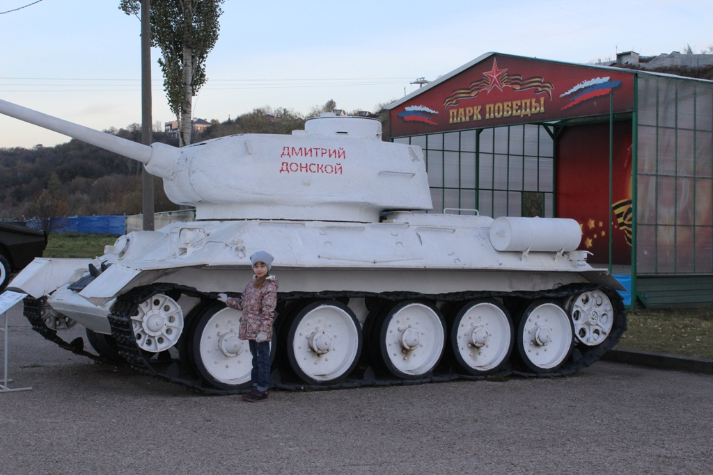
Грозное оружие Победы
.

Slide 4
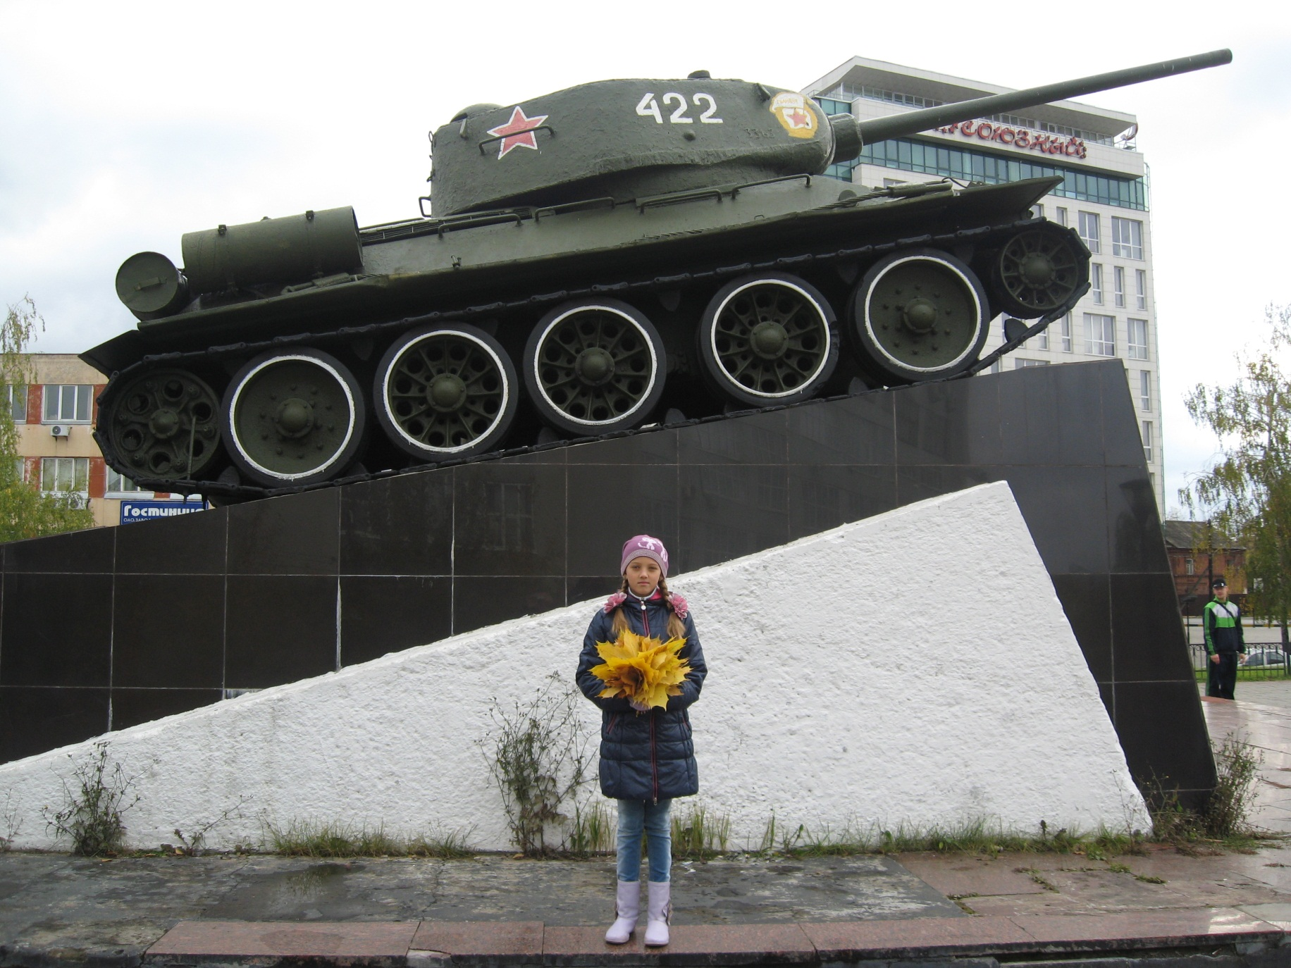
Самый выигрышный сюжет с танком Т-34
.

Slide 5
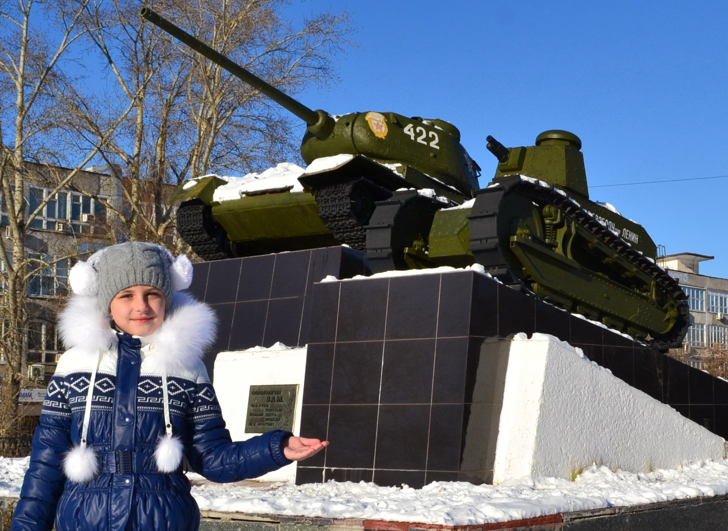
Вот они питомцы Сормовского завода
.

Slide 6
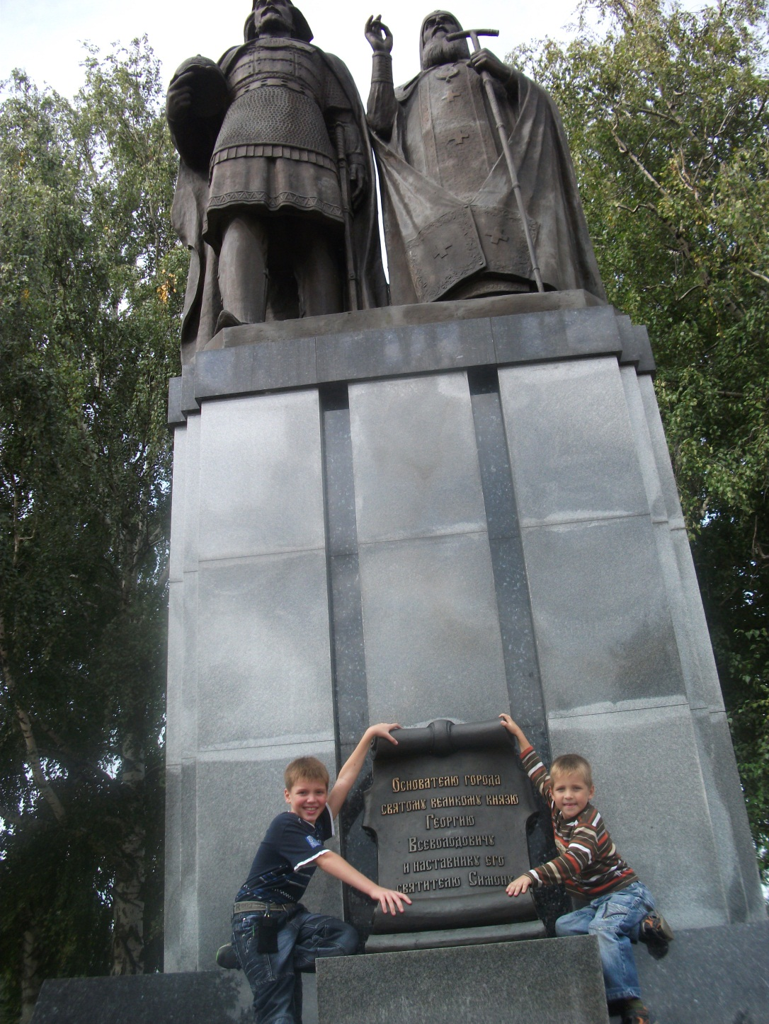
А нам объектива не хватило
.

Slide 7
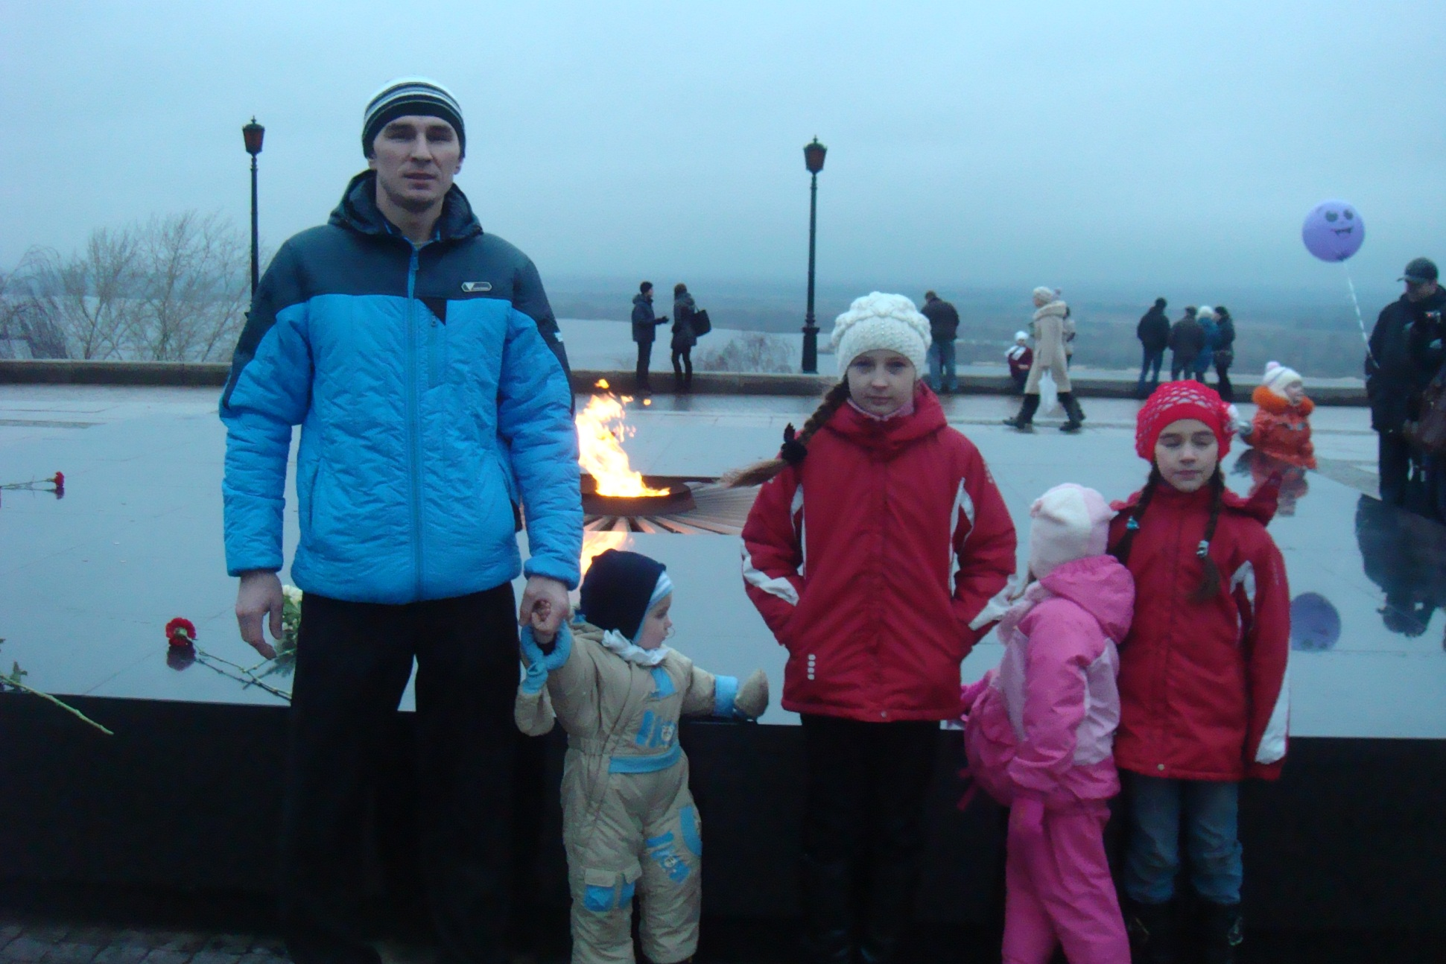
Наша дружная семья
.

Slide 8
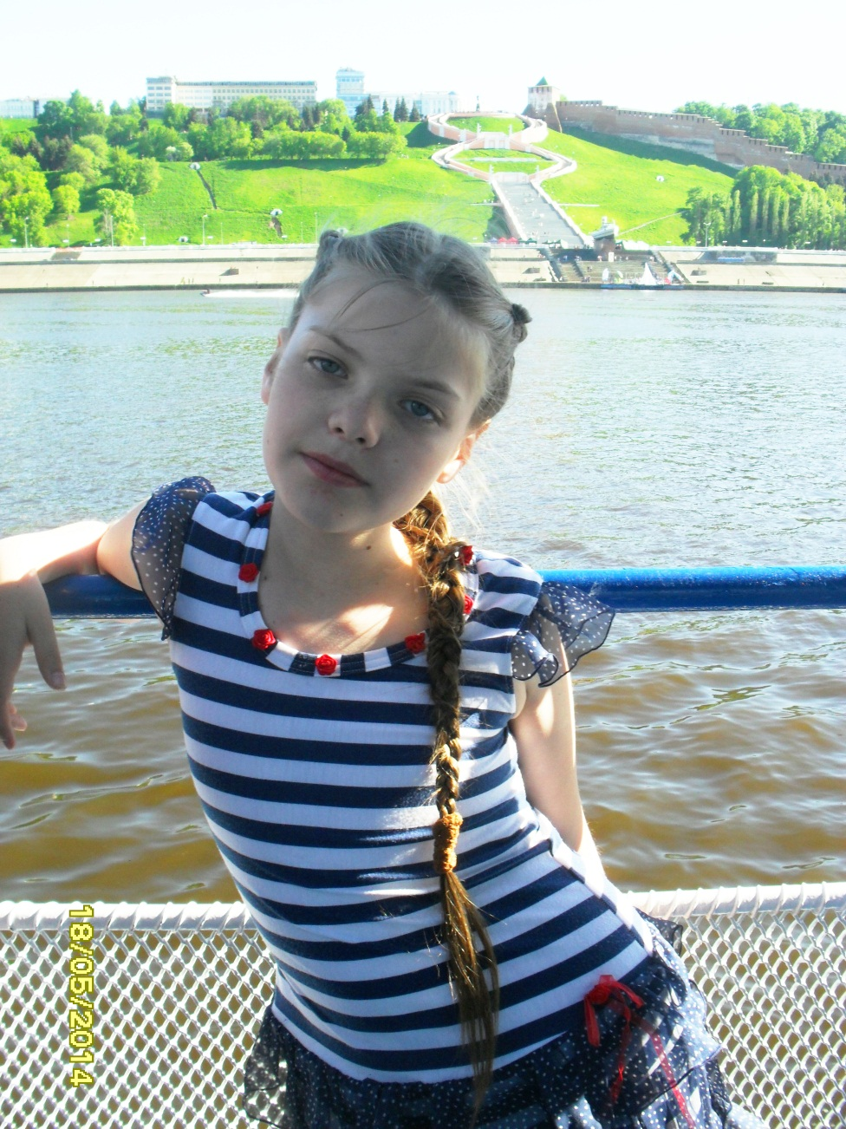
На Волге широкой
.

Slide 9
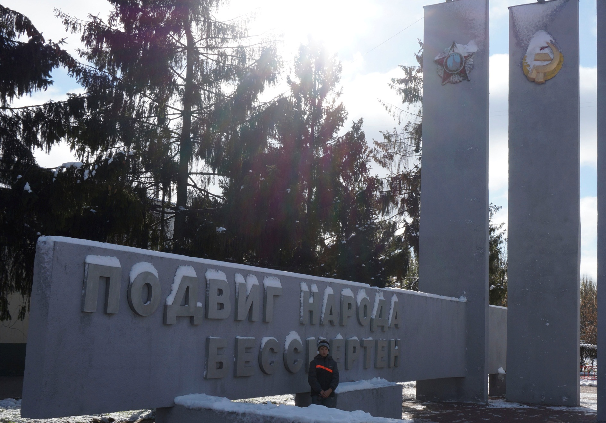
Я и памятник
.

Slide 10
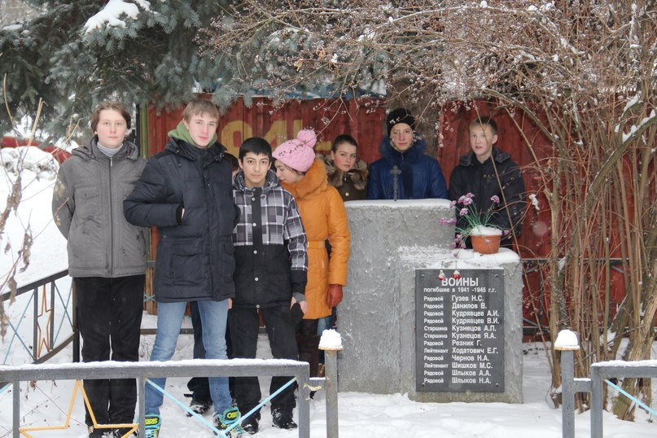
Мы помним
.

Slide 11
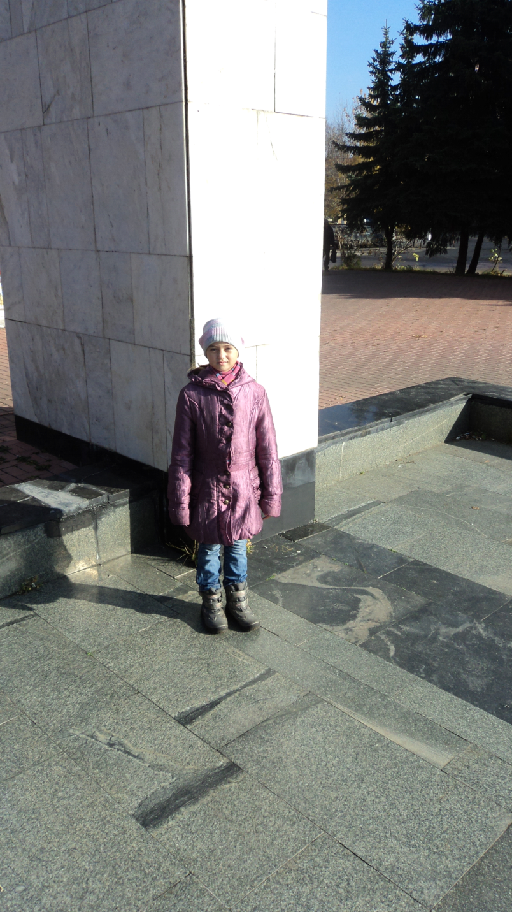
Угадайте, где это я сфотографировалась?
.

Slide 12
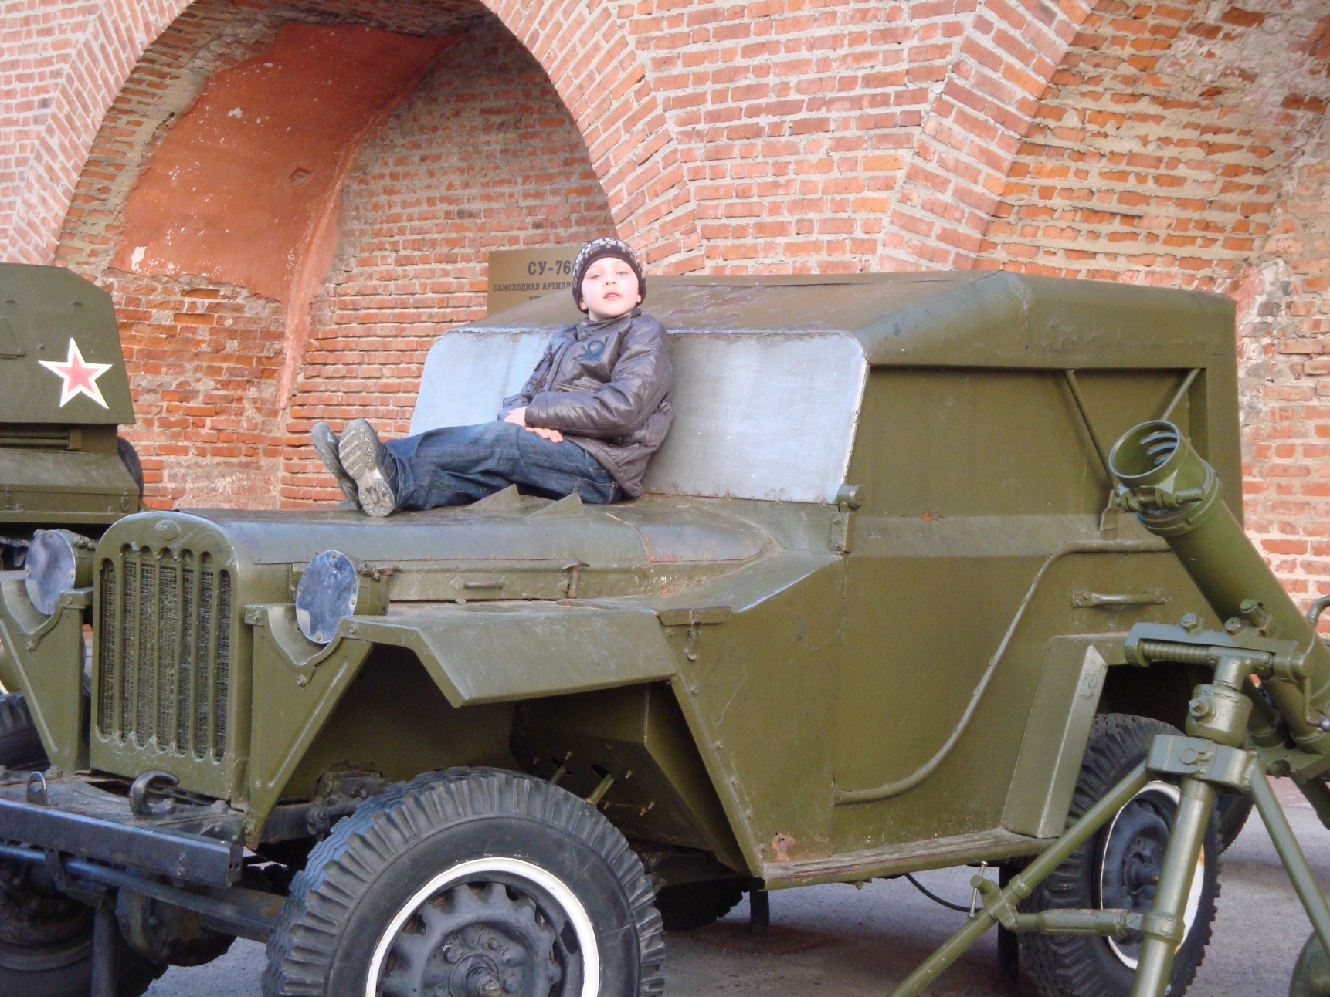
Эх, путь-дорожка фронтовая (хорошо сижу)
.

Slide 13
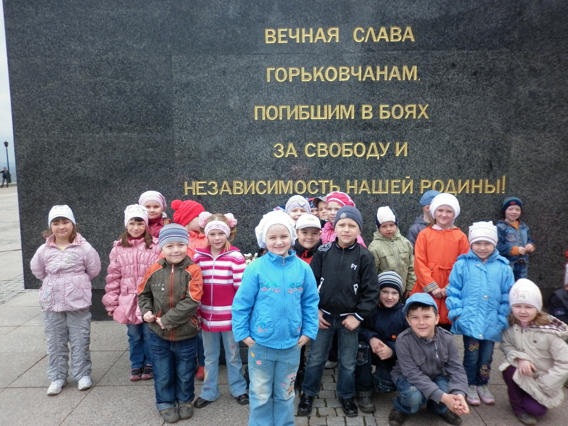
Урок мужества
.

Slide 14
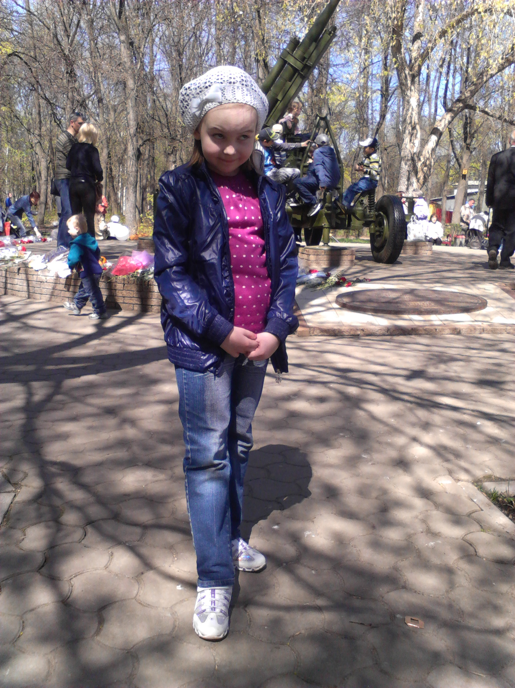
Что-то не получилось у нас с освещенностью
.

Slide 15
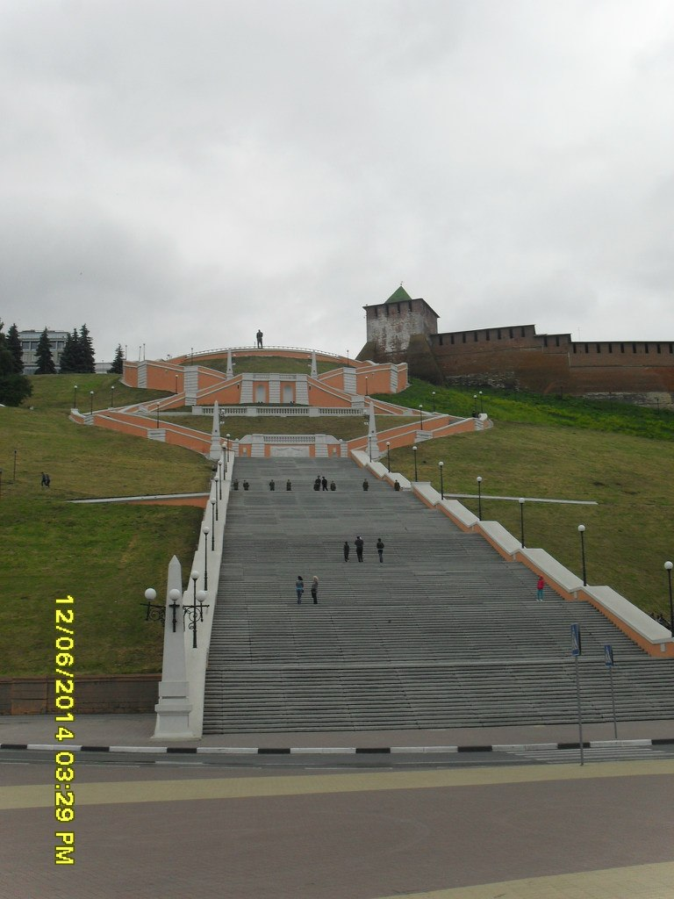
Кто из вас найдет нас на Чкаловской лестнице получит небольшой приз
.

Slide 16
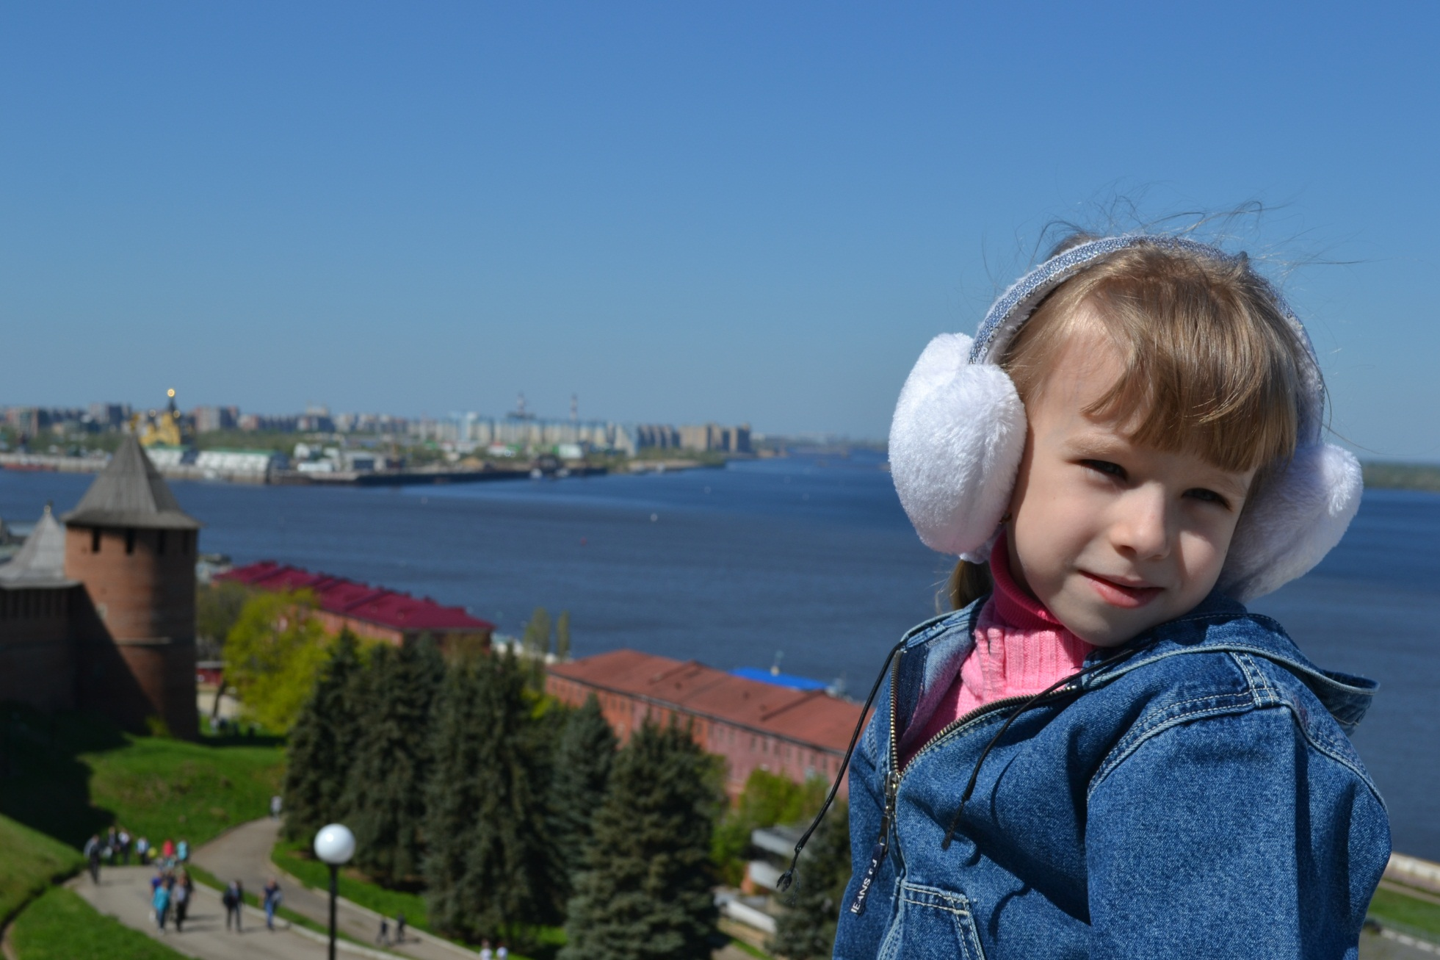
Какой простор
.

Slide 17
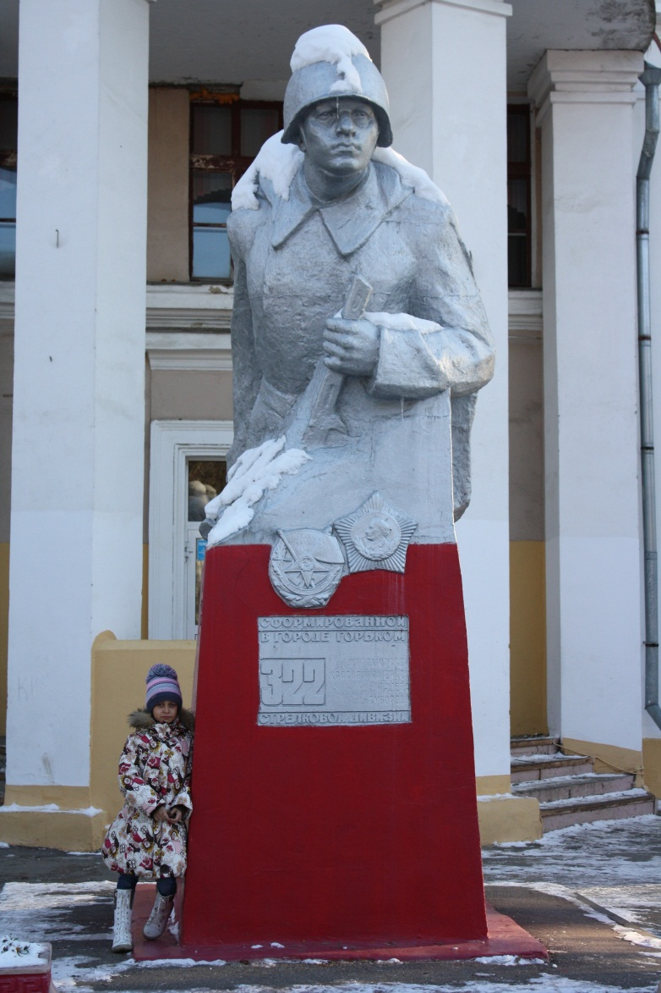
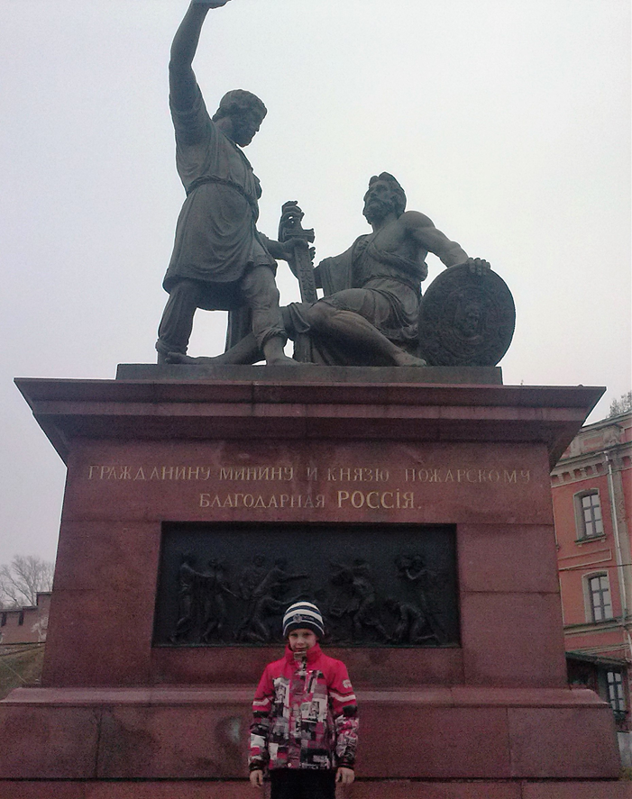
Как сфотографироваться так, чтобы было видно не только памятник?
.

Slide 18
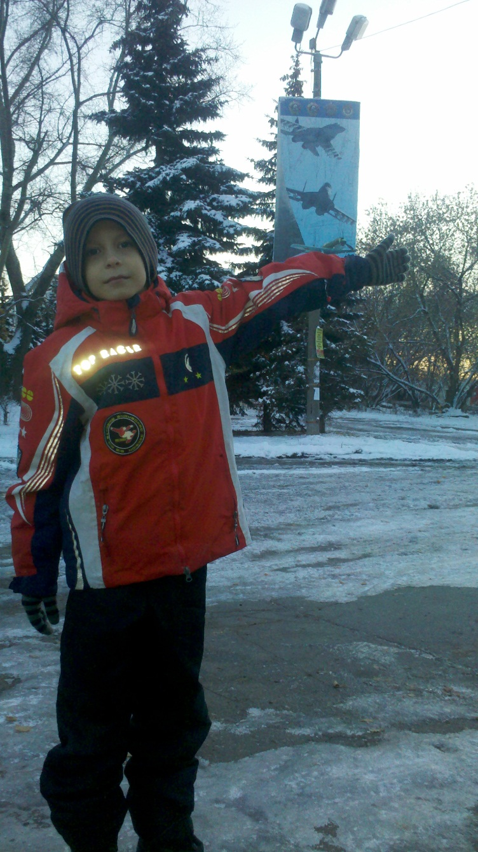
Чому я не сокiл, чому ни лiтаю?
.

Slide 19
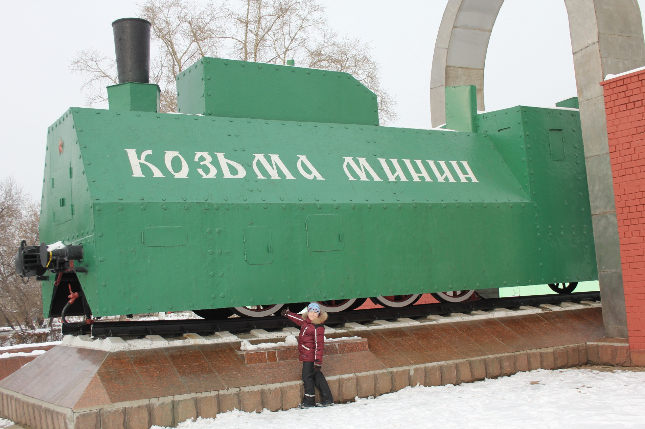
Мы мирные люди, но наш бронепоезд стоит на запасном пути
.

Slide 20
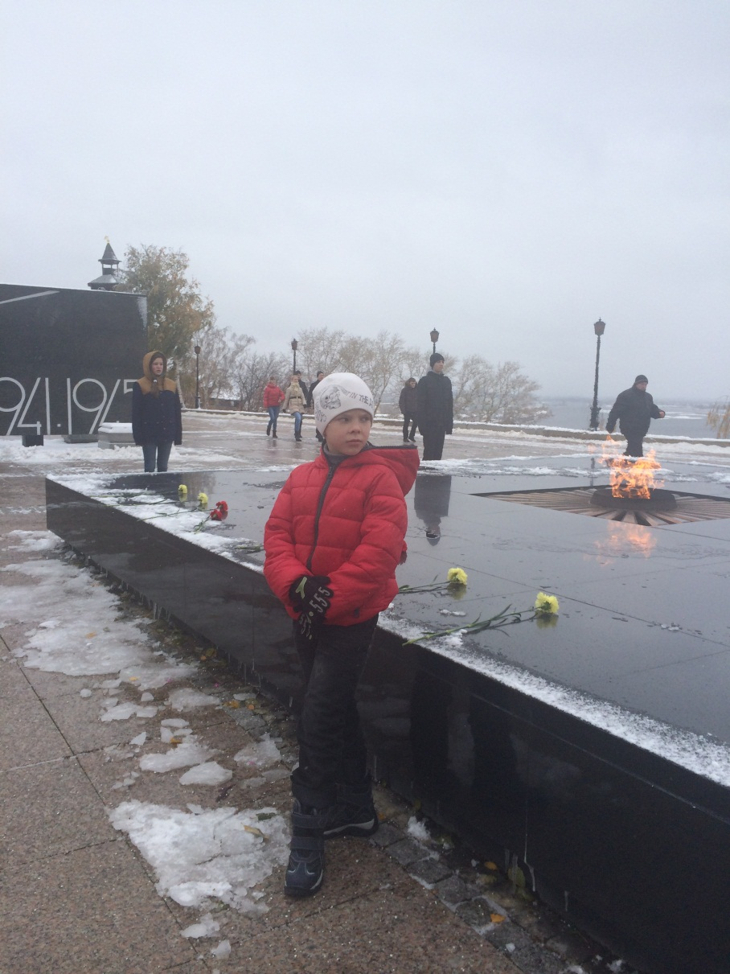
Благодарим за внимание
.

